Slide 1

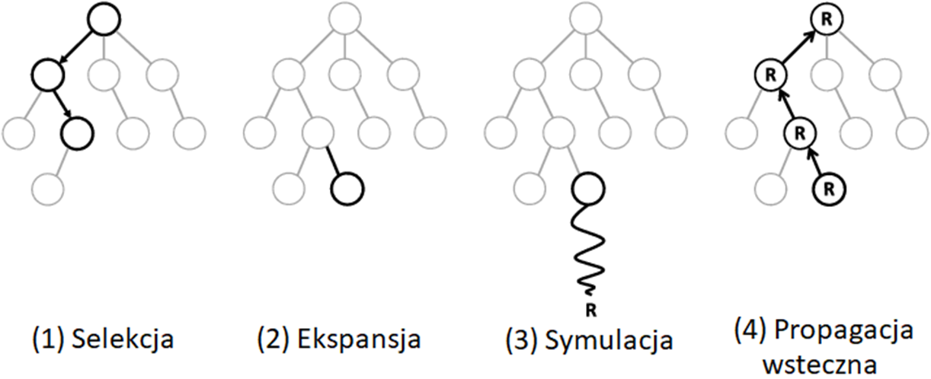
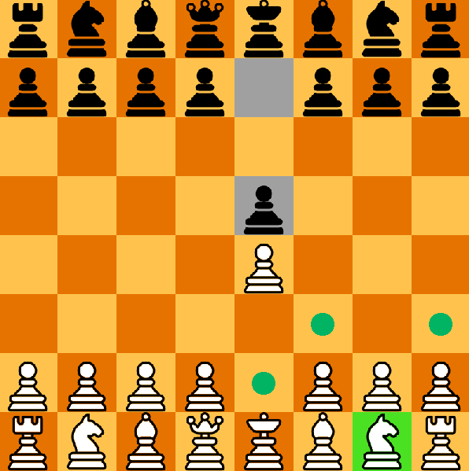
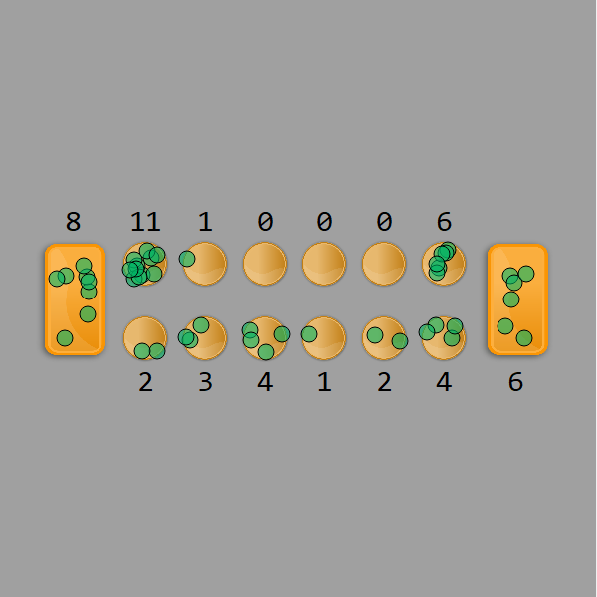
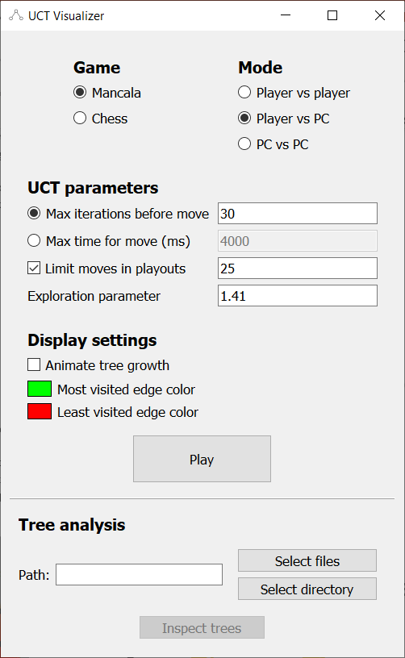

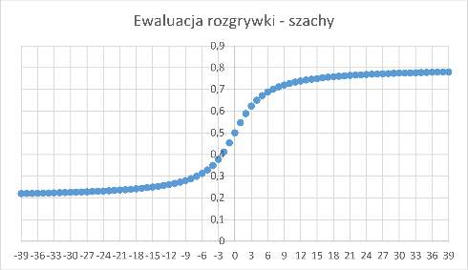
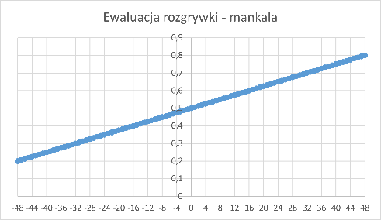
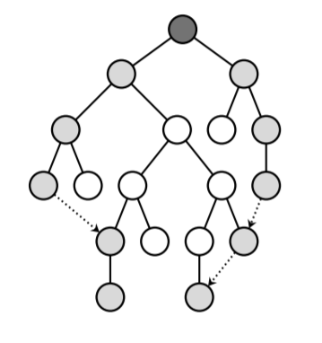


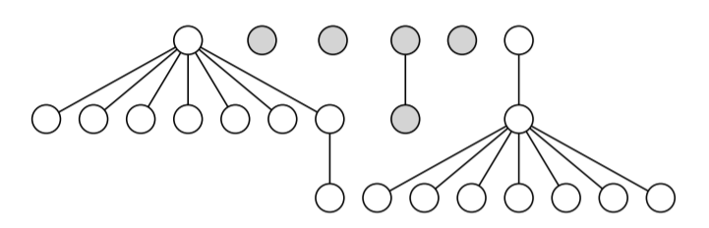
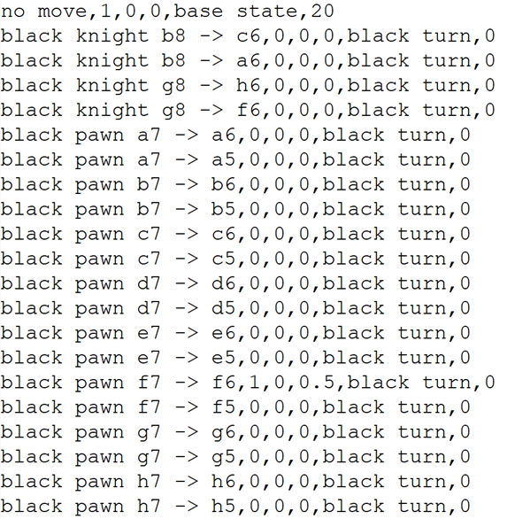
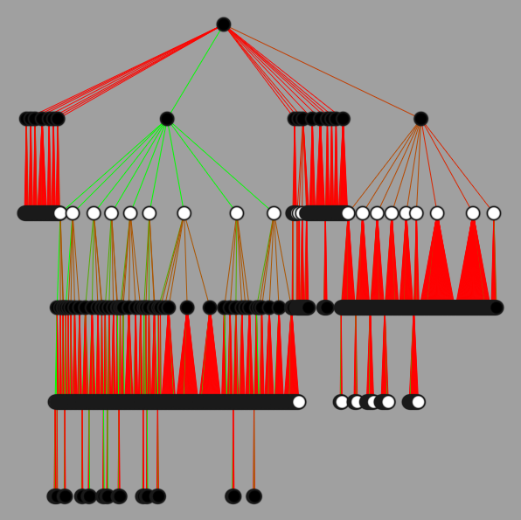
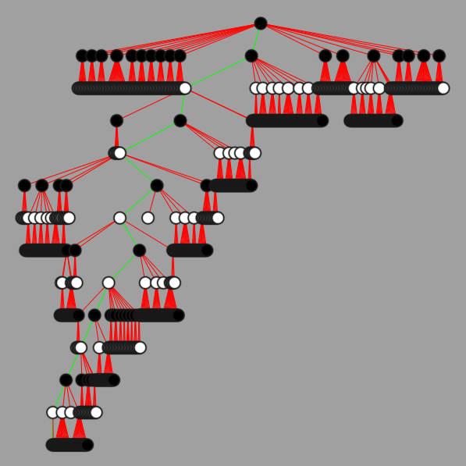







Wizualizacja drzewa stanów algorytmu UCT
Autorzy: Patryk Fijałkowski, Grzegorz Kacprowicz
Promotor: mgr inż. Jan Karwowski
Wydział Matematyki i Nauk Informacyjnych Politechniki Warszawskiej
Algorytm UCT
Gry logiczne
Przejrzysty interfejs graficzny
Sztuczna inteligencja
Szachy
Mankala
Ewaluacja rozgrywki
Wieloplatformowość
Ulepszony algorytm Walkera
Serializacja binarna i CSV
Wizualizacja drzewa
Wykorzystane technologie
Notes:
You can add your presentation notes here. This presentation template for research posters is fully editable so text, graphics and content can be updated to fit your own research needs.
Download more poster presentation templates from FPPT.com

